Slide 1

Název SŠ: | SOU Uherský Brod
Autor: | Mgr. Tomáš Rachůnek
Název prezentace (DUMu): | Lomená funkce – řešené příklady
Tematická oblast: | Funkce
Ročník: | 1.
Číslo projektu: | CZ.1.07/1.5.00/34.0369
Datum vzniku: | Prosinec 2012
Uvedení autoři, není-li uvedeno jinak, jsou autory tohoto výukového materiálu a všech jeho částí. Tento projekt je spolufinancován ESF a státním rozpočtem ČR.

Slide 2
ANOTACE
Záměrem této sady výukových materiálů s názvem Funkce je seznámit žáky s různými typy funkcí. Sada je vhodná pro přímou výuku i k samostudiu
Jednotlivé DUMy jsou určeny pro žáky 1. ročníku nástavbového studia oboru podnikání.
Tato prezentace obsahuje sadu řešených příkladů zaměřených na lomené funkce

Slide 3
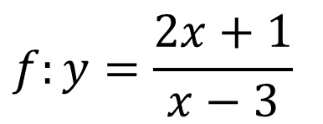

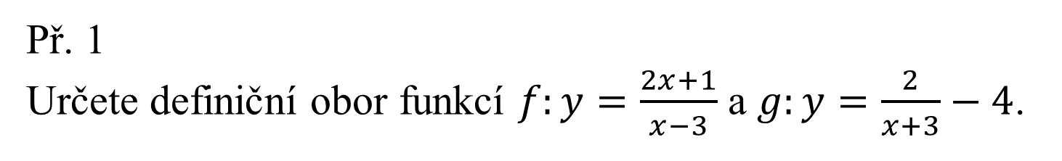


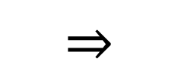
Př. 1
Určete definiční obor funkcí $f:y=\frac{2x+1}{x−3}$ a $g:y=\frac{2}{x+3}−4$.
Ve výrazu se objevuje zlomek. Víme, že ve jmenovateli nemůže být 0.
$$f:y=\frac{2x+1}{x−3}$$
$$⇒$$
$$x−3≠0$$
$$x≠3$$
$$D\left(f\right)=R−\left\{3\right\}$$

Slide 4
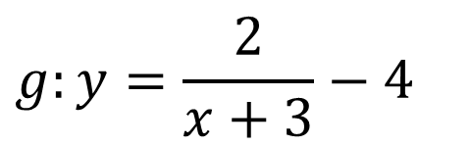



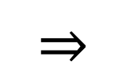
Př. 1
Určete definiční obor funkcí $f:y=\frac{2x+1}{x−3}$ a $g:y=\frac{2}{x+3}−4$.
Ve výrazu se objevuje zlomek. Víme, že ve jmenovateli nemůže být 0.
$$g:y=\frac{2}{x+3}−4$$
$$⇒$$
$$x+3≠0$$
$$x≠−3$$
$$D\left(f\right)=R−\left\{−3\right\}$$

Slide 5
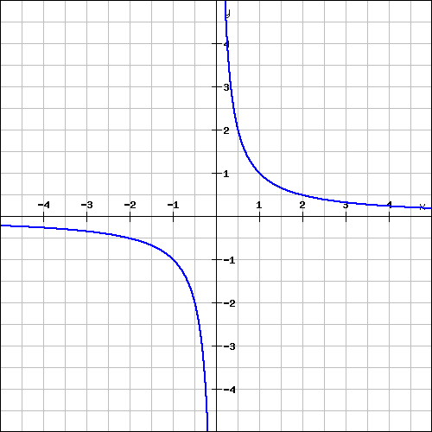
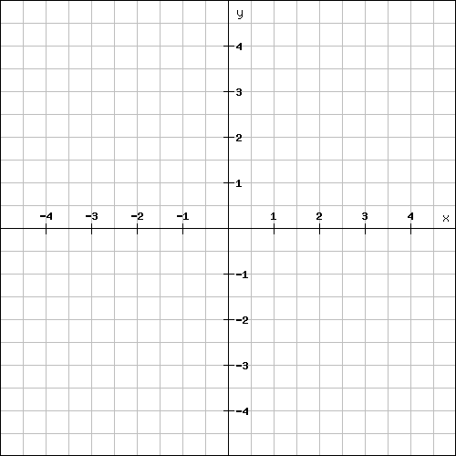
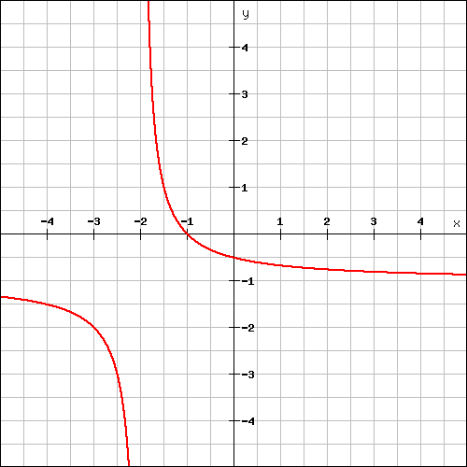
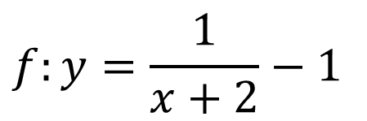
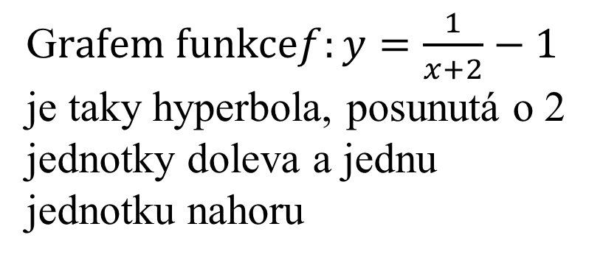

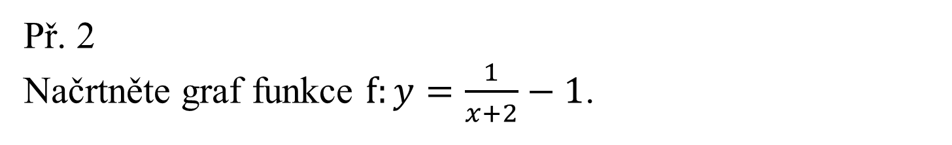
Př. 2
Načrtněte graf funkce $f:y=\frac{1}{x+2}−1$.
Budeme vycházet z grafu funkce $f:y=\frac{1}{x}$.
G$rafem funkcef:y=\frac{1}{x+2}−1$ je taky hyperbola, posunutá o 2 jednotky doleva a jednu jednotku nahoru
$$f:y=\frac{1}{x+2}−1$$

Slide 6




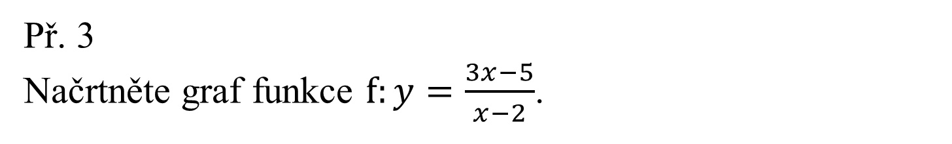

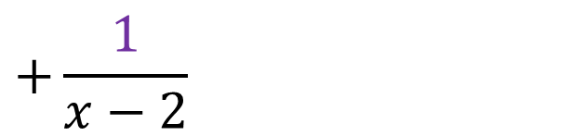




Př. 3
Načrtněte graf funkce $f:y=\frac{3x−5}{x−2}$.
Rovnici upravíme na tvar $y=\frac{a}{bx+c}+d$.
Čitatele vydělíme jmenovatelem$:$
$$+\frac{1}{x−2}$$
$$\left(3x−5\right)÷\left(x−2\right)$$
$$\left(3x−5\right)÷\left(x−2\right)=3$$
$$−3x+6$$
$$3x−6$$
$$1$$
Z$bytek$
D$ostali$ jsme funkci: $f:y=\frac{1}{x−2}+3$

Slide 7
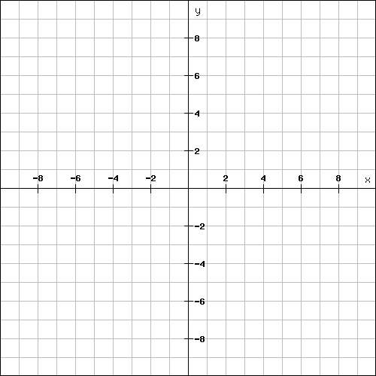
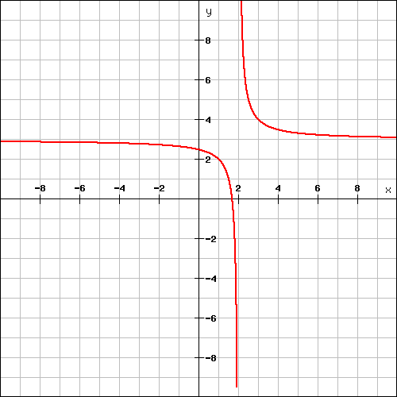

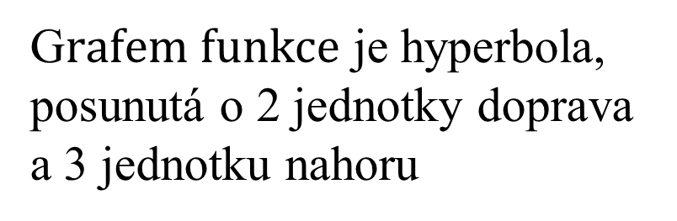
Př. 3
Načrtněte graf funkce $f:y=\frac{3x−5}{x−2}$.
D$ostali$ jsme funkci: $f:y=\frac{1}{x−2}+3$
G$rafem funkce$ je hyperbola, posunutá o 2 jednotky doprava a 3 jednotku nahoru

Slide 8
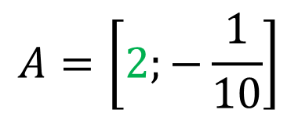
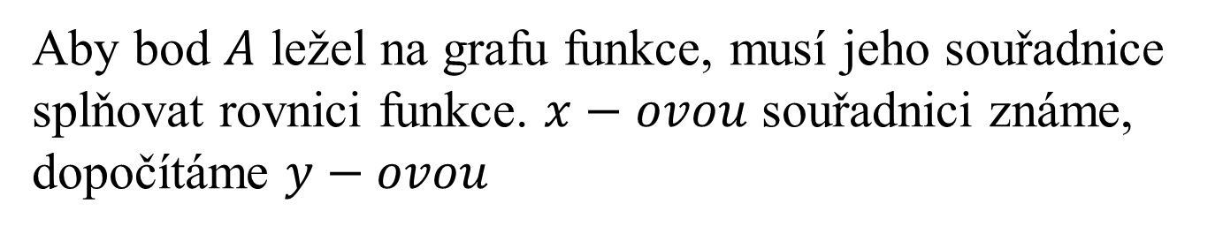
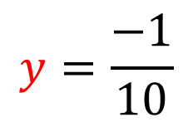
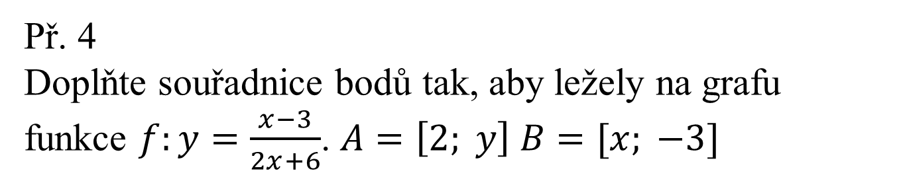
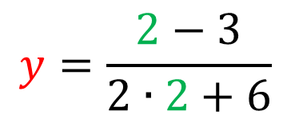
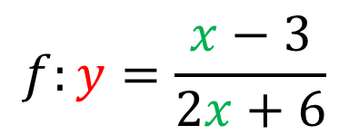

Př. 4
Doplňte souřadnice bodů tak, aby ležely na grafu funkce $f:y=\frac{x−3}{2x+6}$. $A=\left[2; y\right] B=[x; −3]$
Aby bod $A$ ležel na grafu funkce, musí jeho souřadnice splňovat rovnici funkce. $x−ovou$ souřadnici známe, dopočítáme $y−ovou$
$$A=\left[2;y\right]$$
$$f:y=\frac{x−3}{2x+6}$$
$$y=\frac{2−3}{2∙2+6}$$
$$A=\left[2;−\frac{1}{10}\right]$$
$$y=\frac{−1}{10}$$

Slide 9


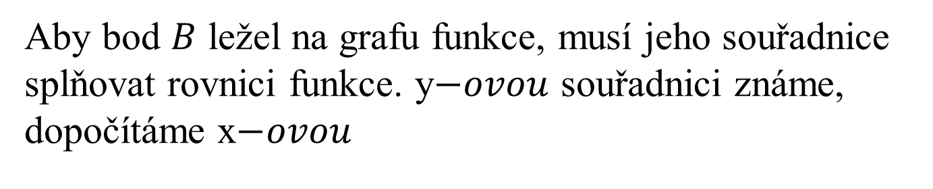


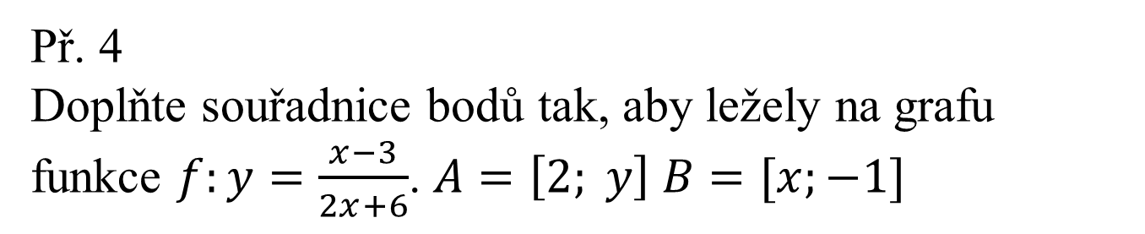
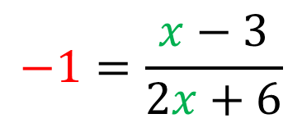




Př. 4
Doplňte souřadnice bodů tak, aby ležely na grafu funkce $f:y=\frac{x−3}{2x+6}$. $A=\left[2; y\right] B=[x;−1]$
Aby bod $B$ ležel na grafu funkce, musí jeho souřadnice splňovat rovnici funkce. y$−ovou$ souřadnici známe, dopočítáme x$−ovou$
$$B=\left[x;−1\right]$$
$$−1\left(2x+6\right)=x−3$$
$$f:y=\frac{x−3}{2x+6}$$
$$−2x−6=x−3$$
$$−2x−x=6−3$$
$$−1=\frac{x−3}{2x+6}$$
$$/\left(2x+6\right)$$
$$−3x=3$$
$$x=−1$$
$$B=\left[−1;−1\right]$$

Slide 10
Použité zdroje:
Veškerý text je dílem autora materiálu.

